Slide 1

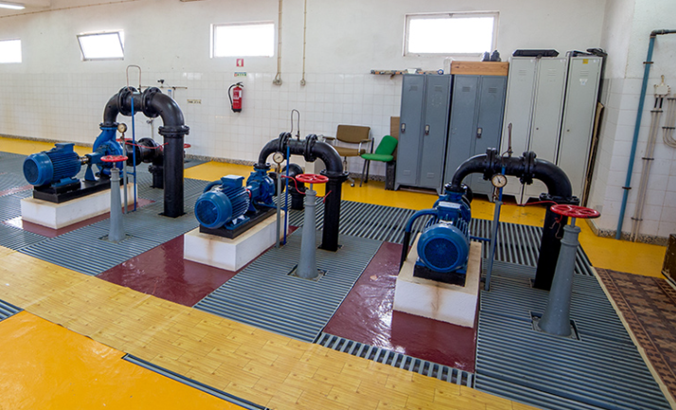




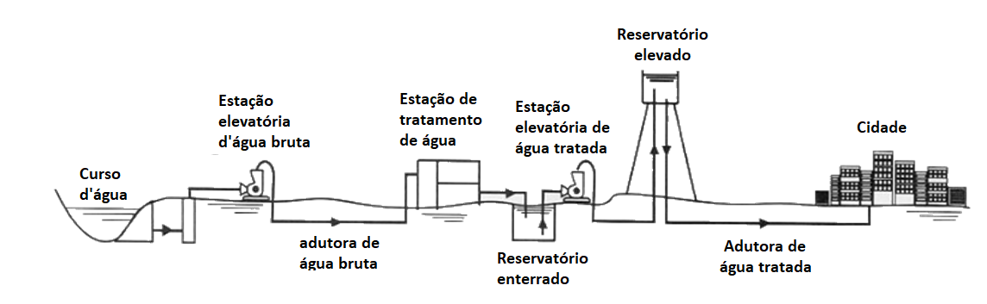

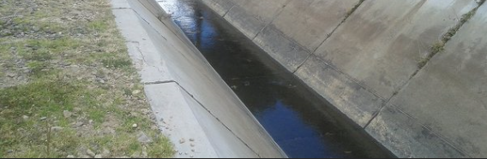

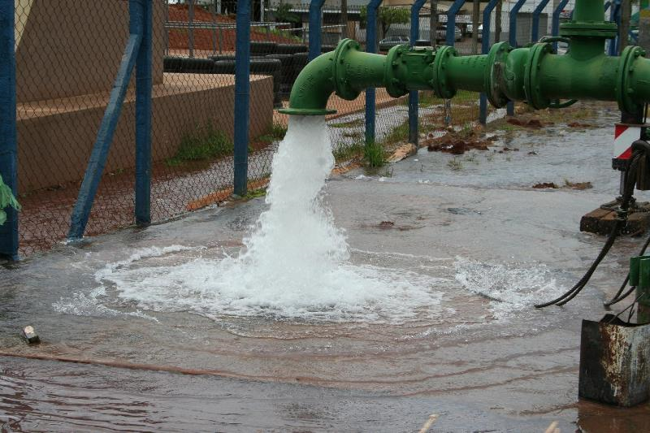

Hidráulica
básica

Slide 2

C
R
I
E
U
M
A
F
O
R
M
A
Ç
Ã
O
S
U
S
T
E
N
T
Á
V
E
L

Slide 3

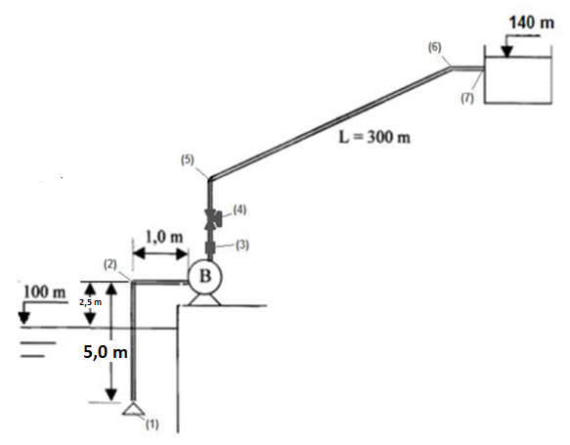


Calcule para a instalação hidráulica a seguir a pressão na entrada da bomba e a potência útil da bomba, que também é denominada de potência hidráulica.
Dados: somatória dos comprimentos equivalentes na sucção igual a 135 m; somatória dos comprimentos equivalentes no recalque igual a 188 m; coeficiente de perda de carga distribuída médio igual a 0,022.
Massa específica d’água igual a 998,2 kg/m³; g = 9,8 m/s²; instalação com um único diâmetro de aço 40 com diâmetro nominal igual a 10” (Dint = 254,5 mm e A = 509,1 cm²); vazão de trabalho igual a 403,2 m³/h.
Importante: L = 300 m é o comprimento dos tubos depois da bomba.
https://youtu.be/M7KzR8b4Emo

Slide 4



E aí aplicamos a equação da energia para um escoamento incompressível e em regime permanente!
No caso de uma entrada e uma saída, temos:
Pensando em instalações, sempre devemos ter um PHR, neste caso vamos adotá-lo no nível de captação.
Aí é escolher a seção inicial (i) e a seção final (f)!
PHR

Slide 5

Para resolver o primeiro pedido, aplicamos a equação da energia do nível de captação até a seção de entrada da bomba!
PHR
Calcule para a instalação hidráulica a seguir a pressão na entrada da bomba

Slide 6
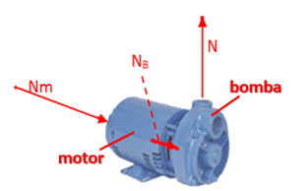

potência útil ou potência hidráulica
Portanto, temos que achar a carga manométrica!
PHR
a potência útil da bomba

Slide 7


Após ter visto o vídeo, onde além de acompanhar a solução foi possível rever os conceitos
de FT, cada equipe terá que elaborar no mínimo três (3) perguntas a ser encaminhada para
mim e para as demais equipes.
Nessa atividade, denominada de painel integrado, vou propor a metodologia da pergunta e viabilizar a transformação do educando em protagonista da sua formação!

Slide 8



Exercícios fazem bem para a saúde!
Mas não podemos pensar só em nosso corpo!
Proponho a primeira
atividade, através dela você,
além de exercitar o cérebro,
ampliará sua inteligência!
Devemos também exercitar nosso cérebro!

Slide 9


As tubulações do problema foram bem dimensionadas?
Após ter assistido ao vídeo:
Para a vazão de 403,2 m³/h o coeficiente de perda de carga distribuída está correto?
Responda as seguintes perguntas:
A somatória dos comprimentos equivalentes na sução que foi dada, está correta?
Vou ajudar!
A somatória dos comprimentos equivalentes no recalque que foi dada, está correta?
https://youtu.be/M7KzR8b4Emo
Existe bomba que irá proporcionar a vazão mencionada?

